Slide 1
Aplikasi catatan keuangan

Slide 2
Oleh:
Rifki Amirul Hakim

Slide 3
Ide
Aplikasi Catatan Keuangan
Sebagai Salah Satu Solusi untuk Menghemat
Pengeluaran bagi Mahasiswa

Slide 4
Latar belakang
Baru baru ini, teknologi berkembang begitu pesat. Kegiatan manusia dapat dilakukan tanpa ada batasan jarak dan waktu. Seiring perkembangan teknologi, manusia dapat mengembangkan berbagai macam cara agar dapat memudahkan aktivitas nya. Salah satu contohnya adalah aplikasi catatan keuangan. Aplikasi ini dapat membantu manusia dalam mengatur keuangan supaya keuangan yang dikeluarkan untuk membeli kebutuhan hidup dapat dicatat supaya tidak overbudget.

Slide 5
Latar belakang
Salah satu manfaatnya adalah untuk kalangan mahasiswa rantau. Masalah yang muncul dikalangan mahasiswa rantau ini yaitu melakukan pengeluaran yang tidak diperlukan sehingga mahasiswa kadang mengabaikan dalam hal keuangannya sendiri.
Secara konvensional kita sering melakukan pencatatan keuangan secara manual menggunakan buku catatan. Hal ini tentunya tidak efisien, karena mahasiswa tidak selalu membawa buku catatan keuangan kemanapun dia berada. Dengan hadirnya smartphone, dapat memudahkan masyarakat untuk mendapatkan informasi kapan saja dan dimana saja. Dari hal ini, maka mahasiswa rantau memerlukan aplikasi sederhana yang memiliki fitur catatan pemasukan dan pengeluran.

Slide 6



Tools yang digunakan
VS Code
Flutter
Google Chrome

Slide 7
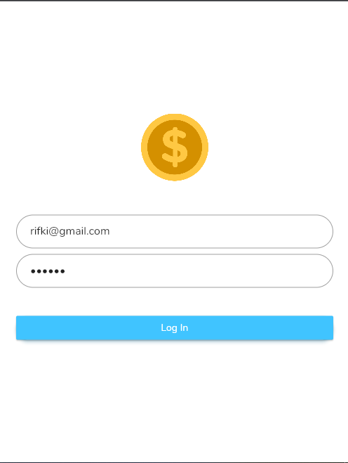
Hasil Run
Login Page

Slide 8
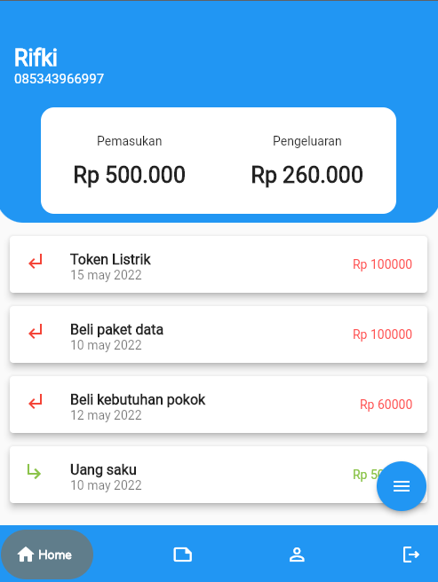
Hasil Run
Home Page

Slide 9
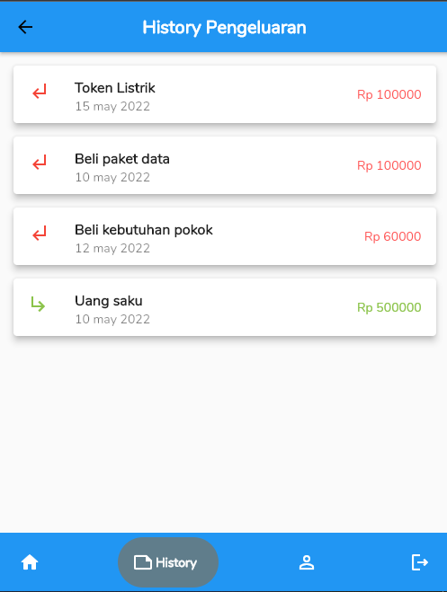
Hasil Run
History

Slide 10
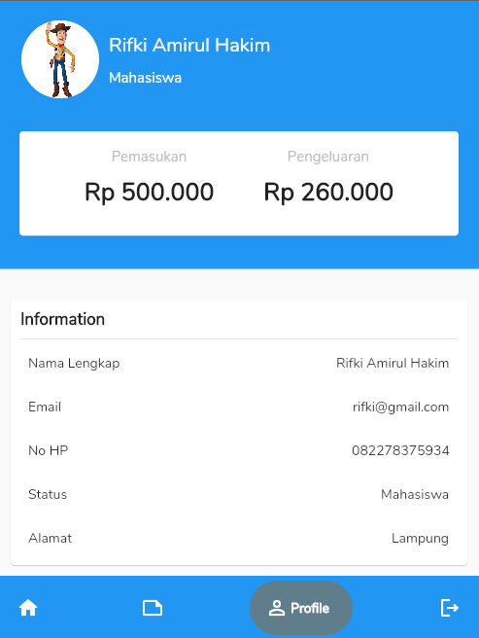
Hasil Run
Profile

Slide 11
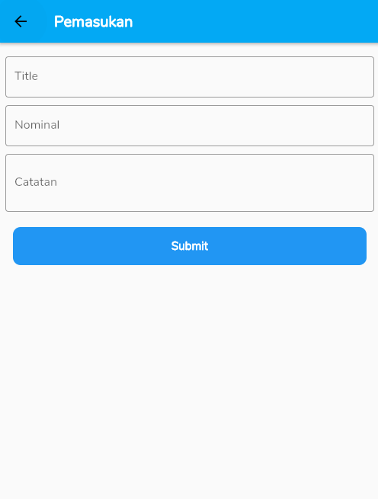
Hasil Run
Pemasukan

Slide 12
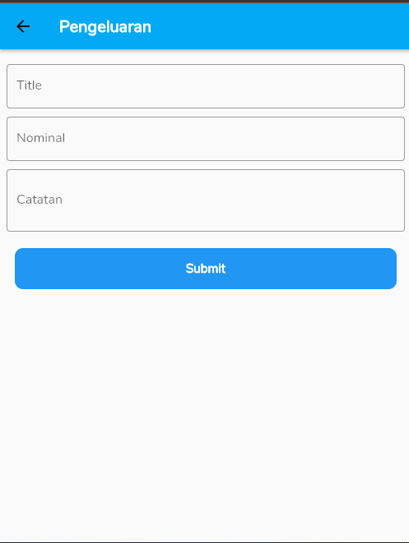
Hasil Run
Pengeluaran

Slide 13

Thanks!
You can find me at:
rifki35

